Slide 1
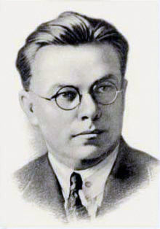
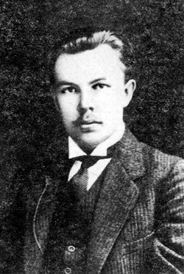
Микола Костьович Зеров
(1890-1937рр.)

Slide 2

Перша збірка М.Зерова “Камена”

Slide 3
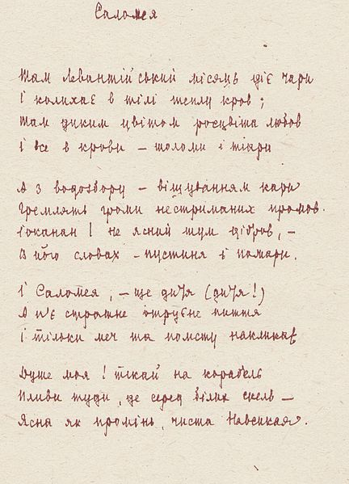
Автограф сонету М.Зерова «Саломея»

Slide 4
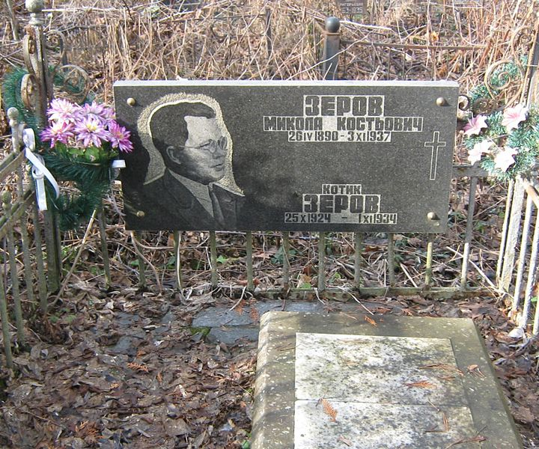
Могила М.К.Зерову в Києві

Slide 5
Дякую за увагу!!!

